Slide 1
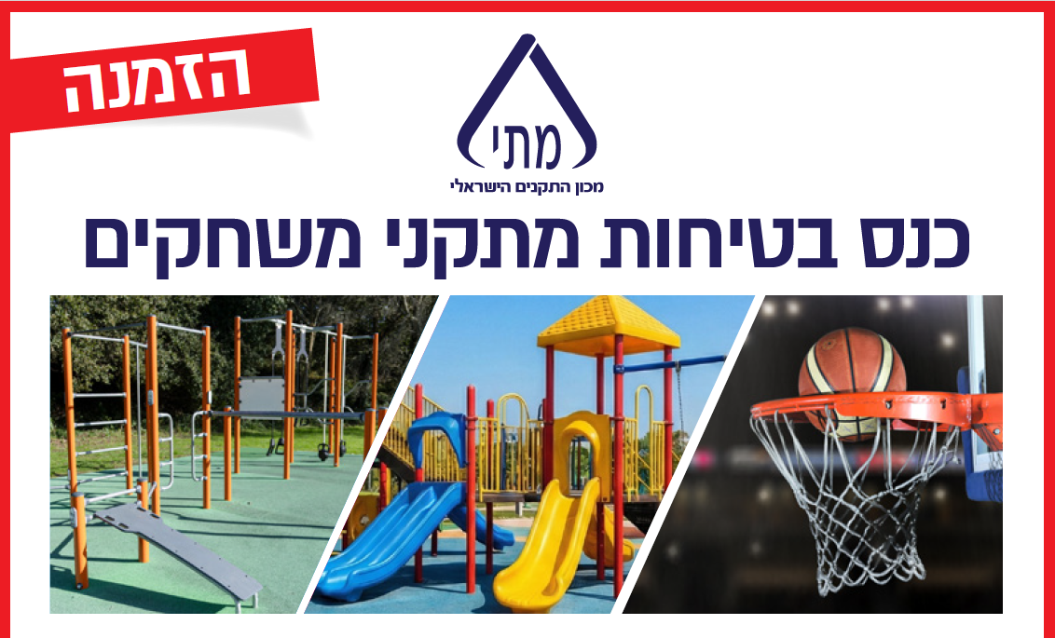

תו תקן
עבר, הווה, עתיד
ענת רגב - ראש מנהלת תפעול תו תקן

Slide 2

מי כאן מוכן להעיד בביטחון על תקינות כל גני המשחקים ברשות שלו
Notes:
2024 2026
עיריות 56%
מועצות איזוריות 44%
מועצות מקומיות 15%
עליה ב – 53% בעיריות
ב – 100% במועצות אזוריות
ב – 80% במועצות מקומיות

Slide 3
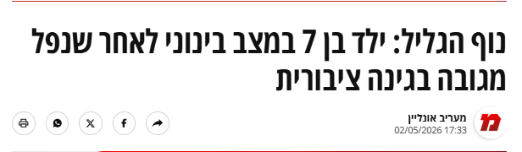
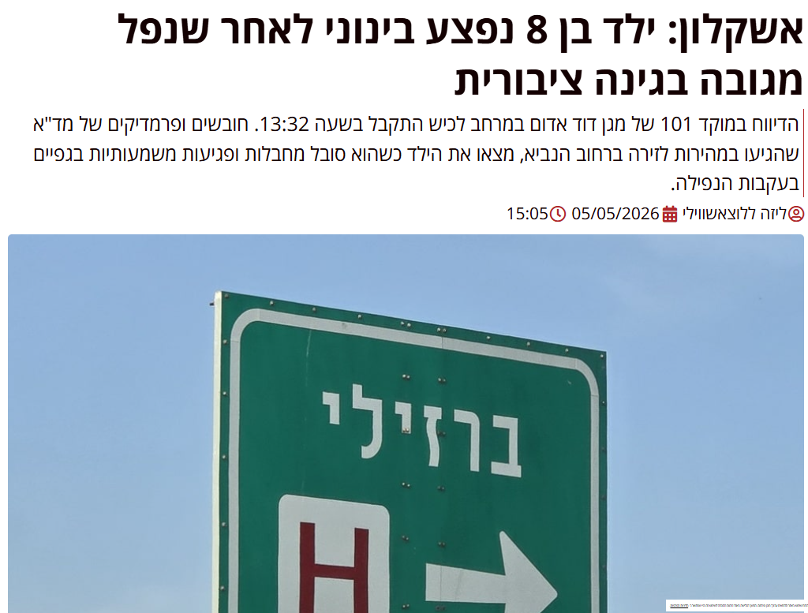
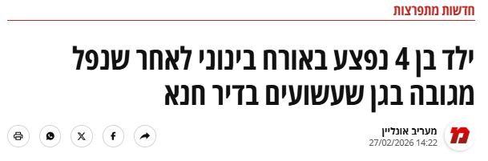
חדשות !!!

Slide 4

הגורמים הנפוצים לתאונות
בגני משחקים
מתקנים לא תקינים
חלקים בולטים או חדים
קרקע לא מתאימה
מכשולים בלתי צפויים
תכנון לקוי של המתקנים
תחזוקה רשלנית

Slide 5
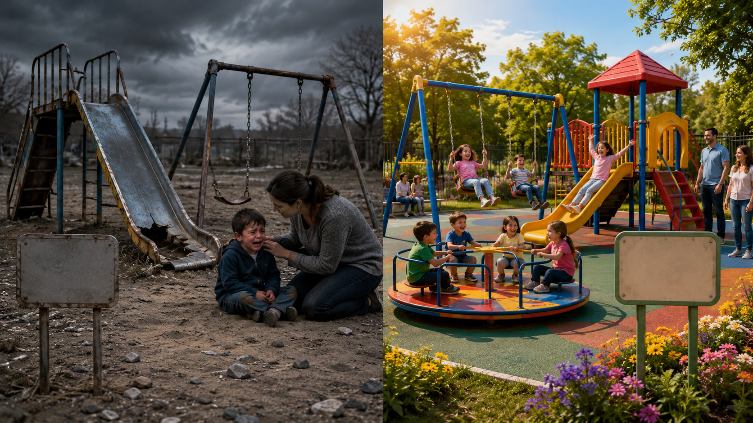

החלטה ניהולית אחת מפרידה בין ניהול משברים לניהול איכות חיים
החלטה ניהולית אחת מפרידה בין ניהול משברים לאיכות חיים
לא רק מתקני משחק, אלא תשתיות חיים בטוחות לכלל
שם הגן: החצב 2
ת. בדיקה:20.1.26
ת.בדיקה הבאה: 20.2.27
סכנה!!!
תו
Notes:
רשות שלא תתנהל לפי תקן (תו תקן) תנהל משבר
רשות שכן – תאפשר איכות חיים לתושביה
אותה רשות. אותה אחריות. שתי תוצאות שונות

Slide 6
אירגונים בעלי היתר תו תקן לתחזוקה (לרבות רשויות)
23
121
100
52
97
148
2026
2025
2024
2023
2020
אפריל 2026
כנס מתקני משחקים נוב'2024
רק בעלי האתרים יהיו בעלי ההיתר
דצמבר 2023 תום תקופת ההתארגנות
Notes:
אחרי הכנס - עליה של 50% נכנסו למעגל של החברות המתחזקות
גופים נוספים שאינן רשות מקומית : בתי חולים, קיבוצים ומושבים, קק"ל, ויצו, נעמת, גני רמת הנדיב, משחקיות פרטיות, כפר המכביה ועוד
עוד 28 חברות שהן בסטטוס מותנה – סיימו תהליך טרם חתמו על הסכם

Slide 7

רשויות בעלות היתר תו תקן על שמן
הארכה עד יוני 2024
דצמבר 2023 תום תקופת ההתארגנות
מאי 2020 החלטת מנהלת
17
89
רשויות
80
רשויות
52
רשויות
43
רשויות
26 רשויות
אפריל 2026
2025
2024
2023
2020
35%
31%
20%
17%
10%
Notes:
רשויות בעלות היתרי תו תקן לתחזוקה, בחלקן בעלות היתר על גנים ציבוריים בלבד, חלקן בעלות היתר על גני משחקים במוסדות חינוך בלבד וחלקן גם וגם
46% גידול משנה 2024 לשנת 2025. בשנת 2025 לשנת 2026 כמעט ואין גידול
19 מותנות עדיין לא חתמו על ההסכם אם יחתמו כל אלה שסיימו את התהליך נעמוד עד 45% רשויות בעלות היתר תו תקן

Slide 8


מה קרה בשנה וחצי האחרונות?
(120)
(82)
(54)
2026
2024
56%
2026
2026
2024
44%
2024
15%
עיריות
מועצות אזוריות
מועצות מקומיות
כנס בטיחות מתקני משחקים 2026 - מכון התקנים הישראלי
Notes:
2024 2026
עיריות 56%
מועצות איזוריות 44%
מועצות מקומיות 15%
עליה ב – 53% בעיריות
ב – 100% במועצות אזוריות
ב – 80% במועצות מקומיות

Slide 9
נכון להיום, 35% מהרשויות
בעלות היתר תו תקן על שמן
Notes:
האם זכורה לכם התמונה לפני שנה וחצי 20% בלבד מהרשויות היו עם היתר תו תקן על שמן אם נחשיב את אלה שעדיין לא חתמו אנחנו נמצאים במצב של 41%

Slide 10

Notes:
האם זכורה לכם התמונה לפני שנה וחצי 20% בלבד מהרשויות היו עם היתר תו תקן על שמן אם נחשיב את אלה שעדיין לא חתמו אנחנו נמצאים במצב של 41%

Slide 11
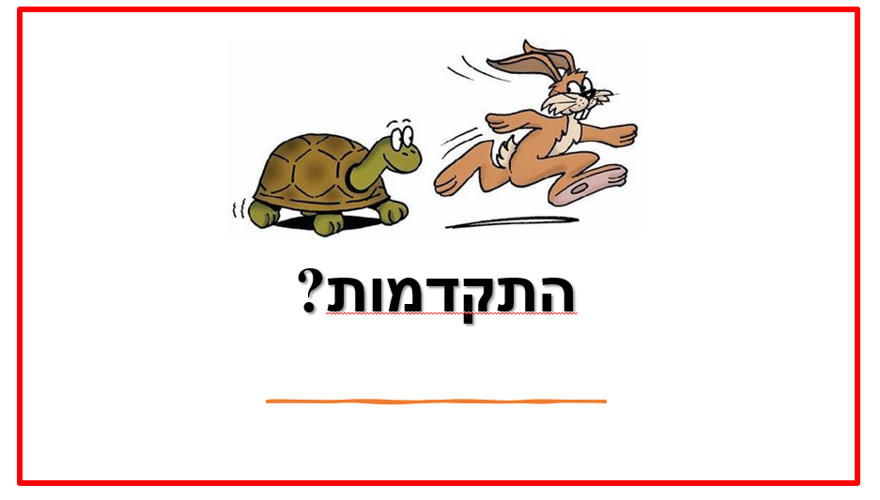
Notes:
האם זכורה לכם התמונה לפני שנה וחצי 20% בלבד מהרשויות היו עם היתר תו תקן על שמן
תלוי את מי שואלים. לפני שנה וחצי ...

Slide 12
הצעד הבא...
מתקני סל, שערי כדורגל, שערי קט-רגל, שערי כדורי יד, חבל טיפוס, ציוד כדור-עף, סולמות, טבעות
תוך שנה וחצי 116 הרחבות
מתקני
ספורט
ציבורי - הרחבות
התקדמות
52 רשויות (58%)
רשויות חדשות
70% מהרשויות: גני ילדים ובתי ספר
כושר
חינוך-
הרחבות
קאנטרי ובריכות עירוניות, פארקים עירוניים, משחקיות במתנסים ובבניין העירייה
Notes:
מתקני כושר – מתקני פעילות גופנית
70% מהרשויות בעלות היתר יש להם היתר גם לחינוך. 58% מהרשויות שיש להם היתר תו תקן למתקני פעילות גופנית
פארק הרצליה מורחב, קאנטרי ארלוזרוב

Slide 13

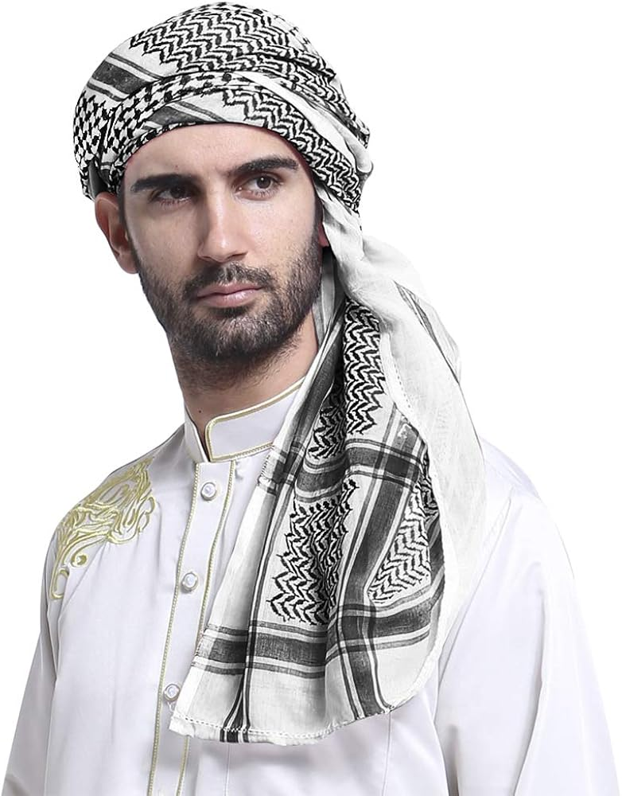
כמה מילים על מגזרים
גילאי 2-15: 40%–45%.
גילאי 2-15: 32%–36%.
Notes:
מאפיינים שמרניים ומסורתיים, ריבוי טבעי גבוה. בשתי החברות קיימת תרבות המעודדת משפחות ברוכות ילדים מה שמוביל לגידול דמוגרפי מהיר. מצד שני מדד חברתי כלכלי נמוך – שתי האוכלוסיות נמצאות באשכולות החברתיים הכלכליים הנמוכים ביותר בישראל ובשיעור עוני גבוהים
לעומת האוכלוסיה הכללית שעומדת על אומדן של 20%-24% בגילאי 2-15 ללא החרדים ועל 32% עם החרדים

Slide 14


תו תקן?
 | אלעד | ערים
 | בני ברק
 | ביתר עילית
 | מודיעין עילית
 | עמנואל | מועצות מקומיות
 | קרית יערים
 | רכסים
 | נחל שורק | מועצות אזוריות (זיקה)
 | מטה בנימין
 | שדות דן
 | שומרון
 | גוש עציון
 | מרום גליל
 | הר חברון
Notes:
ירוק – בפיקוח. ירוק עם קו, - אושר בוועדת ההיתרים לא נתחם ההסכם, צהוב, בירורים מוקדמים, ריק – לא התחילו תהליך
באופן יחסי רוב הישובים החרדיים המובהקים בישראל נמצאים בתוך ערים כמו מודיעין עילית, ביתר עילית, ואלעד. אך ישנן מועצות אזוריות שבהן יש ריכוז משמעותי של ישובים חרדיים או כאלה עם אוכלוסייה חרדית צומחת. בהקשר זה הבולטות שבהן: מועצה איזורית מטה בינימין, מועצה איזורית שומרון, מועצה איזורית גוש עציון, מועצה אזורית מרום גליל, מועצה איזורית שפיר וישנה מכמה של כניסה של אוכלוסייה חרדשית למוצשבים ותירים במועצות אזוריות כמו גזר למשל נוף איילון
ם מתמקדים רק במועצות אזוריות, כמעט אף אחת לא נחשבת חרדית מובהקת. המאפיין החרדי קיים בעיקר ביישובים או ברשויות עירוניות, בעוד שבמועצות אזוריות יש לכל היותר יישובים עם נוכחות חרדית נקודתית, אבל לא מועצה אזורית חרדית מובהקת.
בפועל
אין כיום מועצה אזורית חרדית מובהקת בישראל.
יש מועצות אזוריות שבהן יש יישובים עם אוכלוסייה חרדית או דפוסי הצבעה חרדיים, אבל זה לא הופך את המועצה כולה לחרדית.
לעומת זאת, הרשויות החרדיות המובהקות בישראל הן בעיקר ערים ומועצות מקומיות, לא אזוריות.
מי הכי קרובות?
אם בכל זאת מחפשים מועצות אזוריות עם זיקה חרדית מסוימת, אלה השמות שבדרך כלל עולים בהקשר הזה:
מטה יהודה — בגלל יישובים/שכונות חרדיות מסוימות בתחומה, אך לא כמועצה חרדית כולה.
שדות דן — בשל סמיכות לריכוזים חרדיים, אך לא מועצה חרדית מובהקת (חב"ד).
נחל שורק — יש בה יישובים דתיים/חרדיים מסוימים, אך היא לא מוגדרת חרדית מובהקת(מפוני גוש קטיף).
מטה בנימין — יש בה קהילות חרדיות נקודתיות, אך האופי הכללי אינו חרדי.
מרום גליל (מירון)

Slide 15
תו תקן?
 | אלעד | ערים
 | בני ברק
 | ביתר עילית
 | מודיעין עילית
 | עמנואל | מועצות מקומיות
 | קרית יערים
 | רכסים
 | נחל שורק | מועצות אזוריות (זיקה)
 | מטה בנימין
 | שדות דן
 | שומרון
 | גוש עציון
 | מרום גליל
 | הר חברון
Notes:
ירוק – בפיקוח. ירוק עם קו, - אושר בוועדת ההיתרים לא נתחם ההסכם, צהוב, בירורים מוקדמים, ריק – לא התחילו תהליך
באופן יחסי רוב הישובים החרדיים המובהקים בישראל נמצאים בתוך ערים כמו מודיעין עילית, ביתר עילית, ואלעד. אך ישנן מועצות אזוריות שבהן יש ריכוז משמעותי של ישובים חרדיים או כאלה עם אוכלוסייה חרדית צומחת. בהקשר זה הבולטות שבהן: מועצה איזורית מטה בינימין, מועצה איזורית שומרון, מועצה איזורית גוש עציון, מועצה אזורית מרום גליל, מועצה איזורית שפיר וישנה מכמה של כניסה של אוכלוסייה חרדשית למוצשבים ותירים במועצות אזוריות כמו גזר למשל נוף איילון
ם מתמקדים רק במועצות אזוריות, כמעט אף אחת לא נחשבת חרדית מובהקת. המאפיין החרדי קיים בעיקר ביישובים או ברשויות עירוניות, בעוד שבמועצות אזוריות יש לכל היותר יישובים עם נוכחות חרדית נקודתית, אבל לא מועצה אזורית חרדית מובהקת.
בפועל
אין כיום מועצה אזורית חרדית מובהקת בישראל.
יש מועצות אזוריות שבהן יש יישובים עם אוכלוסייה חרדית או דפוסי הצבעה חרדיים, אבל זה לא הופך את המועצה כולה לחרדית.
לעומת זאת, הרשויות החרדיות המובהקות בישראל הן בעיקר ערים ומועצות מקומיות, לא אזוריות.
מי הכי קרובות?
אם בכל זאת מחפשים מועצות אזוריות עם זיקה חרדית מסוימת, אלה השמות שבדרך כלל עולים בהקשר הזה:
מטה יהודה — בגלל יישובים/שכונות חרדיות מסוימות בתחומה, אך לא כמועצה חרדית כולה.
שדות דן — בשל סמיכות לריכוזים חרדיים, אך לא מועצה חרדית מובהקת (חב"ד).
נחל שורק — יש בה יישובים דתיים/חרדיים מסוימים, אך היא לא מוגדרת חרדית מובהקת(מפוני גוש קטיף).
מטה בנימין — יש בה קהילות חרדיות נקודתיות, אך האופי הכללי אינו חרדי.
מרום גליל (מירון)

Slide 16
84 רשויות
12 ערים
4 מועצות אזוריות
68 מועצות מקומיות
מוסלמים, נוצרים, דרוזים, בדואים
Notes:
האוכלוסייה הערבית בישראל — כולל מוסלמים, נוצרים ודרוזים, ובפועל גם בדואים כחלק מהאוכלוסייה המוסלמית — מהווה בערך 21.1% מכלל אוכלוסיית ישראל. כן — יש נתונים יותר עדכניים. הנתון העדכני ביותר שמצאתי הוא לסוף 2025: האוכלוסייה הערבית בישראל מנתה כ־2.147 מיליון, שהם 21.1% מכלל האוכלוסייה.
לשם השוואה, בתחילת 2025 הלמ"ס פרסמה נתון של כ־2.104 מיליון ערבים, שהם כ־21% מכלל האוכלוסייה.

Slide 17
כמה רשויות הוסמכו לתו תקן
?
Notes:
אף רשות לא הוסמכה.

Slide 18

Notes:
נכנסו לתהליך בפברואר , עם ציבורי וחינוך – ונאחל להם הרבה הצלחה לסיים את התהליך מהר ושזה יהיה הסיפתח לרשויות נוספות להיכנס לתהליך

Slide 19
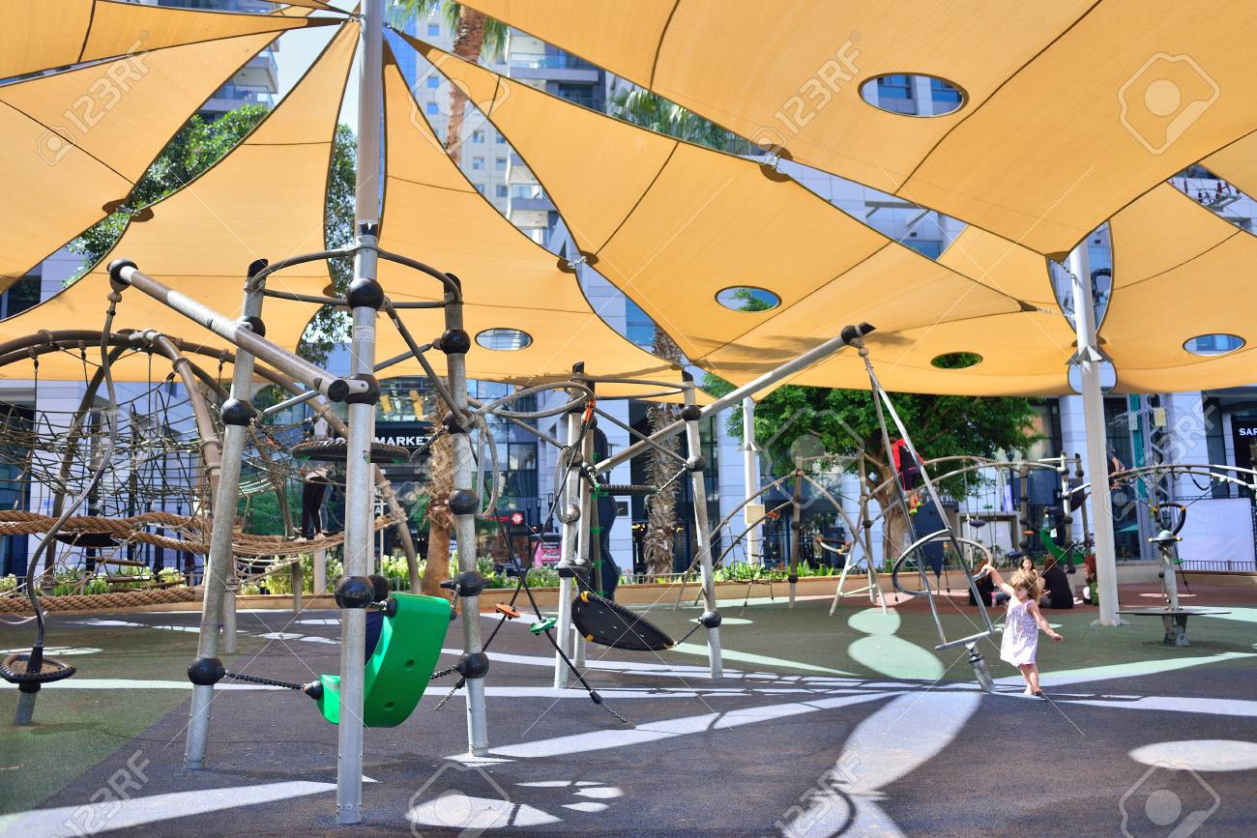
תמונת מצב פריפריה
מול
מרכז

Slide 20
% בעלי תו תקן | סה״כ רשויות | אזור
54% | 71 | מרכז
25% | 163 | פריפריה
46% | 52 | פריפריה יהודית
(דו"ח בטרם דצמבר 2025 ודו"ח מבקר המדינה)
Notes:
דו"ח בטרם: אי־שוויון במתקני משחקים ציבוריים
רקע כללי
מרחבי משחק ציבוריים מהווים מרכיב מרכזי בהתפתחותם הפיזית, החברתית והקוגניטיבית של ילדים. הם אמורים להיות זמינים, בטוחים ונגישים לכלל האוכלוסייה. עם זאת, בשנים האחרונות מצטברות עדויות לפערים משמעותיים באיכות, בזמינות ובתחזוקה של מתקני משחקים בין אזורים שונים.
מטרת הדו"ח
לבחון את היקף אי־השוויון במתקני משחקים ציבוריים, לזהות גורמים מרכזיים לפערים, ולהציע כיווני פעולה לצמצומם.
ממצאים עיקריים
פערים גאוגרפיים
אזורים בעלי מעמד סוציו-אקונומי גבוה נהנים ממגוון רחב של מתקנים חדשים, מתוחזקים ובטיחותיים.
באזורים מוחלשים נמצאו מתקנים ישנים, בלויים ולעיתים אף מסוכנים לשימוש.
נגישות ושילוב
מחסור במתקנים מותאמים לילדים עם מוגבלויות.
היעדר תכנון כוללני המאפשר שימוש משותף לכלל הילדים.
תחזוקה ובטיחות
פערים משמעותיים בתדירות הבדיקות והתחזוקה.
ליקויים כגון חלודה, חלקים שבורים או משטחי נפילה לא תקניים נפוצים יותר באזורים חלשים.
השקעה תקציבית
חוסר אחידות בהקצאת משאבים בין רשויות מקומיות.
תלות גבוהה ביכולת הכלכלית של הרשות וביוזמות פרטיות.

Slide 21
% בעלי תו תקן | סה״כ רשויות | אזור
54% | 71 | מרכז
25% | 163 | פריפריה
46% | 52 | פריפריה יהודית
פערים בגני משחקים ציבוריים:
הפערים אינם רק במספר הגנים, אלא גם בבטיחות, בתחזוקה, בנגישות ובהצללה.
דוח מבקר המדינה 2024 מצא פערים בין רשויות ביכולת לתכנן, להפעיל ולתחזק גני משחקים.
בפריפריה הפערים בולטים יותר, בעיקר ברשויות חלשות במשאבים ובתשתיות
(דו"ח בטרם דצמבר 2025 ודו"ח מבקר המדינה)
Notes:
דו"ח בטרם: אי־שוויון במתקני משחקים ציבוריים
רקע כללי
מרחבי משחק ציבוריים מהווים מרכיב מרכזי בהתפתחותם הפיזית, החברתית והקוגניטיבית של ילדים. הם אמורים להיות זמינים, בטוחים ונגישים לכלל האוכלוסייה. עם זאת, בשנים האחרונות מצטברות עדויות לפערים משמעותיים באיכות, בזמינות ובתחזוקה של מתקני משחקים בין אזורים שונים.
מטרת הדו"ח
לבחון את היקף אי־השוויון במתקני משחקים ציבוריים, לזהות גורמים מרכזיים לפערים, ולהציע כיווני פעולה לצמצומם.
ממצאים עיקריים
פערים גאוגרפיים
אזורים בעלי מעמד סוציו-אקונומי גבוה נהנים ממגוון רחב של מתקנים חדשים, מתוחזקים ובטיחותיים.
באזורים מוחלשים נמצאו מתקנים ישנים, בלויים ולעיתים אף מסוכנים לשימוש.
נגישות ושילוב
מחסור במתקנים מותאמים לילדים עם מוגבלויות.
היעדר תכנון כוללני המאפשר שימוש משותף לכלל הילדים.
תחזוקה ובטיחות
פערים משמעותיים בתדירות הבדיקות והתחזוקה.
ליקויים כגון חלודה, חלקים שבורים או משטחי נפילה לא תקניים נפוצים יותר באזורים חלשים.
השקעה תקציבית
חוסר אחידות בהקצאת משאבים בין רשויות מקומיות.
תלות גבוהה ביכולת הכלכלית של הרשות וביוזמות פרטיות.

Slide 22
% בעלי תו תקן | סה״כ רשויות | אזור
54% | 71 | מרכז
25% | 163 | פריפריה
46% | 52 | פריפריה יהודית
מרכז מול פריפריה:
מרכז: יותר משאבים, תשתיות טובות יותר ותחזוקה טובה יותר, אך עדיין יש ליקויים נקודתיים.
פריפריה יהודית: מחסור בשטחים ציבוריים פתוחים, תחזוקה פחות סדירה ותלות גבוהה בסיוע חיצוני.
פריפריה ערבית: פערים חריפים יותר בתכנון, בהקצאת קרקע, בנגישות ובפיקוח
(דו"ח בטרם דצמבר 2025 ודו"ח מבקר המדינה 2024)
Notes:
דו"ח בטרם: אי־שוויון במתקני משחקים ציבוריים
רקע כללי
מרחבי משחק ציבוריים מהווים מרכיב מרכזי בהתפתחותם הפיזית, החברתית והקוגניטיבית של ילדים. הם אמורים להיות זמינים, בטוחים ונגישים לכלל האוכלוסייה. עם זאת, בשנים האחרונות מצטברות עדויות לפערים משמעותיים באיכות, בזמינות ובתחזוקה של מתקני משחקים בין אזורים שונים.
מטרת הדו"ח
לבחון את היקף אי־השוויון במתקני משחקים ציבוריים, לזהות גורמים מרכזיים לפערים, ולהציע כיווני פעולה לצמצומם.
ממצאים עיקריים
פערים גאוגרפיים
אזורים בעלי מעמד סוציו-אקונומי גבוה נהנים ממגוון רחב של מתקנים חדשים, מתוחזקים ובטיחותיים.
באזורים מוחלשים נמצאו מתקנים ישנים, בלויים ולעיתים אף מסוכנים לשימוש.
נגישות ושילוב
מחסור במתקנים מותאמים לילדים עם מוגבלויות.
היעדר תכנון כוללני המאפשר שימוש משותף לכלל הילדים.
תחזוקה ובטיחות
פערים משמעותיים בתדירות הבדיקות והתחזוקה.
ליקויים כגון חלודה, חלקים שבורים או משטחי נפילה לא תקניים נפוצים יותר באזורים חלשים.
השקעה תקציבית
חוסר אחידות בהקצאת משאבים בין רשויות מקומיות.
תלות גבוהה ביכולת הכלכלית של הרשות וביוזמות פרטיות.

Slide 23

עם הפנים קדימה ל - 2030

Slide 24
0.65 מיליון
נוער 15-18
65+
1.4-1.7 מיליון (14% עליה מ – 12%)
על פי הלמ"ס
19-65
ב-2030 יהיו בישראל יותר ילדים ויותר אזרחים ותיקים
6 מיליון (59%)
ילדים בני 0-14
2.6 מיליון (עליה מ – 2 מיליון) (28%)
Notes:
התחזיות רלוונטיות אומרות שב-2030 יהיו בישראל יותר ילדים ויותר אזרחים ותיקים, אבל לא באותו קצב — ולכן גם הצרכים הציבוריים ישתנו. לפי תחזית הלמ״ס ל-2030, מספר הילדים בני 0–14 צפוי לגדול מ-2.0 מיליון לכ־2.5 מיליון, ושיעור בני 65+ צפוי לעלות לכ־14% מכלל האוכלוסייה.
במספרים של תחזית מעודכנת יותר ל-2040, האוכלוסייה הצעירה והמבוגרת גם יחד ממשיכות לגדול: בני 70+ צפויים להגיע לכ־1.4 מיליון כבר ב-2040, והילדים והנוער לכ־5.1 מיליון.
לגבי גני משחקים ציבוריים, מבקר המדינה ציין שבישראל יש כ־20,000 גנים ציבוריים, ושמכסת המינימום לשטח ציבורי פתוח היא 10 מ״ר לנפש, כולל גני משחקים.
המשמעות המעשית ל-2030 היא שככל שהאוכלוסייה תגדל, במיוחד בקבוצות הגיל הצעירות והמשפחות עם ילדים, יהיה צורך ביותר שטחי משחק, יותר תחזוקה, ויותר התאמה של התשתיות העירוניות לצפיפות ולגידול במספר הילדים.

Slide 25
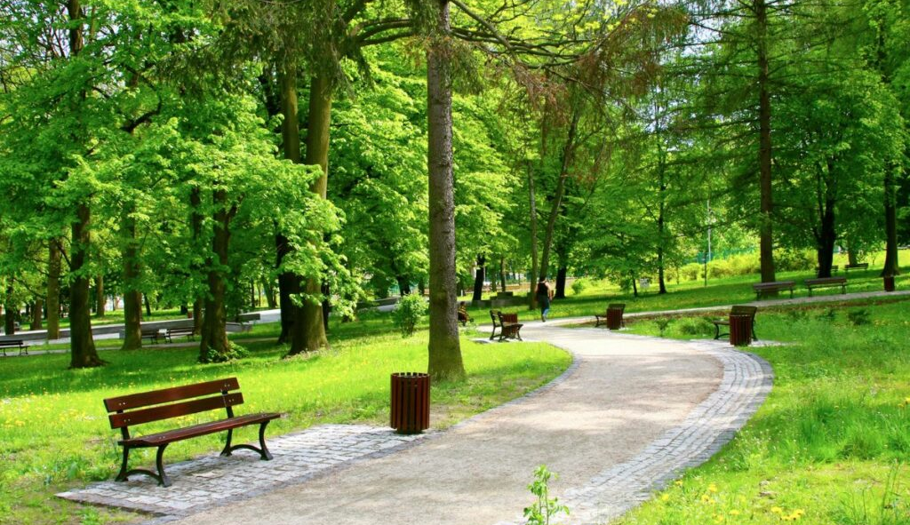
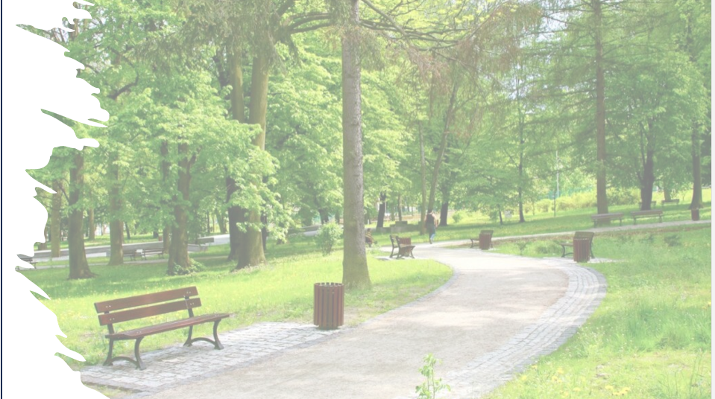
כ־20,000 גנים ציבוריים, בישראל
מכסת המינימום לשטח ציבורי פתוח היא 10 מ״ר לנפש, כולל גני משחקים.
2030 - היא שככל שהאוכלוסייה תגדל, יהיה צורך
      -ביותר שטחי משחק
      -יותר תחזוקה
      -ויותר התאמה של התשתיות העירוניות לצפיפות ולגידול במספר הילדים
(דו"ח מבקר המדינה יולי 2024).
Notes:
התחזיות רלוונטיות אומרות שב-2030 יהיו בישראל יותר ילדים ויותר אזרחים ותיקים, אבל לא באותו קצב — ולכן גם הצרכים הציבוריים ישתנו. לפי תחזית הלמ״ס ל-2030, מספר הילדים בני 0–14 צפוי לגדול מ-2.0 מיליון לכ־2.5 מיליון, ושיעור בני 65+ צפוי לעלות לכ־14% מכלל האוכלוסייה.
במספרים של תחזית מעודכנת יותר ל-2040, האוכלוסייה הצעירה והמבוגרת גם יחד ממשיכות לגדול: בני 70+ צפויים להגיע לכ־1.4 מיליון כבר ב-2040, והילדים והנוער לכ־5.1 מיליון.
לגבי גני משחקים ציבוריים, מבקר המדינה ציין שבישראל יש כ־20,000 גנים ציבוריים, ושמכסת המינימום לשטח ציבורי פתוח היא 10 מ״ר לנפש, כולל גני משחקים.
המשמעות המעשית ל-2030 היא שככל שהאוכלוסייה תגדל, במיוחד בקבוצות הגיל הצעירות והמשפחות עם ילדים, יהיה צורך ביותר שטחי משחק, יותר תחזוקה, ויותר התאמה של התשתיות העירוניות לצפיפות ולגידול במספר הילדים.
במדינות ה-OECD אין מכסת מינימום אחידה ומחייבת של 10 מ"ר לשטח ציבורי פתוח (שצ"פ) לנפש, אך קיימות המלצות בינלאומיות המהוות אמת מידה מקובלת.
להלן הנתונים העולים מסקירות ה-OECD וארגונים בינלאומיים:
המלצת ארגון הבריאות העולמי (WHO): ה-WHO ממליץ על מינימום של 9 מ"ר של שטח ירוק נגיש לנפש, כאשר היעד האידיאלי הוא 50 מ"ר לנפש.
סטנדרטים באירופה (OECD): מדינות אירופה נוטות ליישם תקן גבוה יותר, המגיע לעיתים ל-26 מ"ר לנפש.
שונות גבוהה: כמות השטח הירוק בפועל משתנה דרמטית בין ערים במדינות ה-OECD, החל מסטנדרטים נמוכים (כמו 6 מ"ר בברלין) ועד לערים ירוקות מאוד.
גישה לפארקים: ה-OECD בוחן את נגישות התושבים לפארקים, כאשר ברוב מדינות הארגון, למעלה ממחצית האוכלוסייה יכולה להגיע לפארק בתוך 10 דקות הליכה.
הגדרה: שטח ציבורי פתוח כולל לרוב פארקים, גני משחקים, שטחים ירוקים, וגינות ציבוריות הנגישים לציבור ללא תשלום. [1, 2, 3, 4, 5]
מחקרים מצביעים על כך שערים בצפון אירופה נוטות להציג כמות שטח ירוק גבוהה יותר מאשר בדרום אירופה

Slide 26
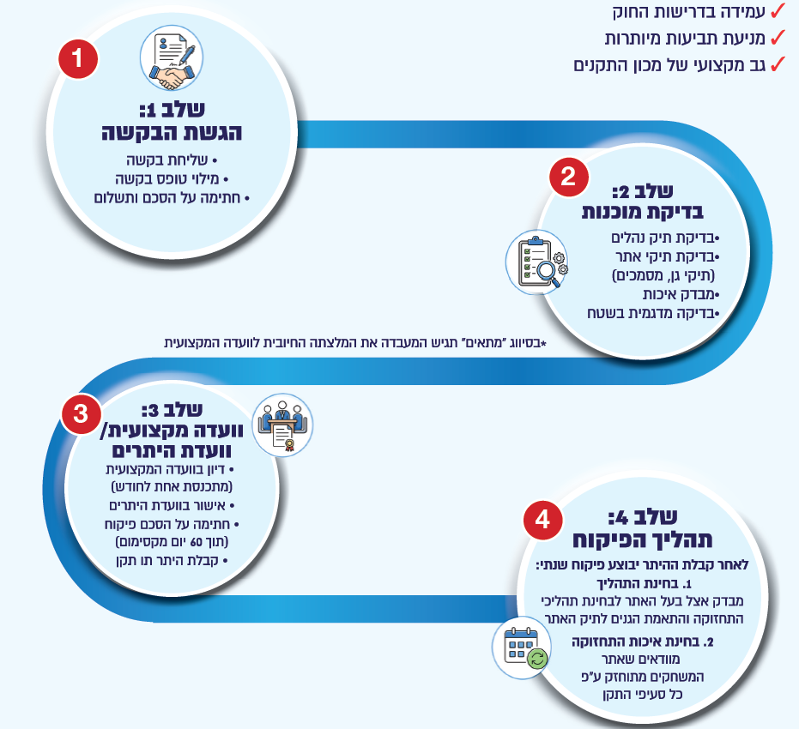
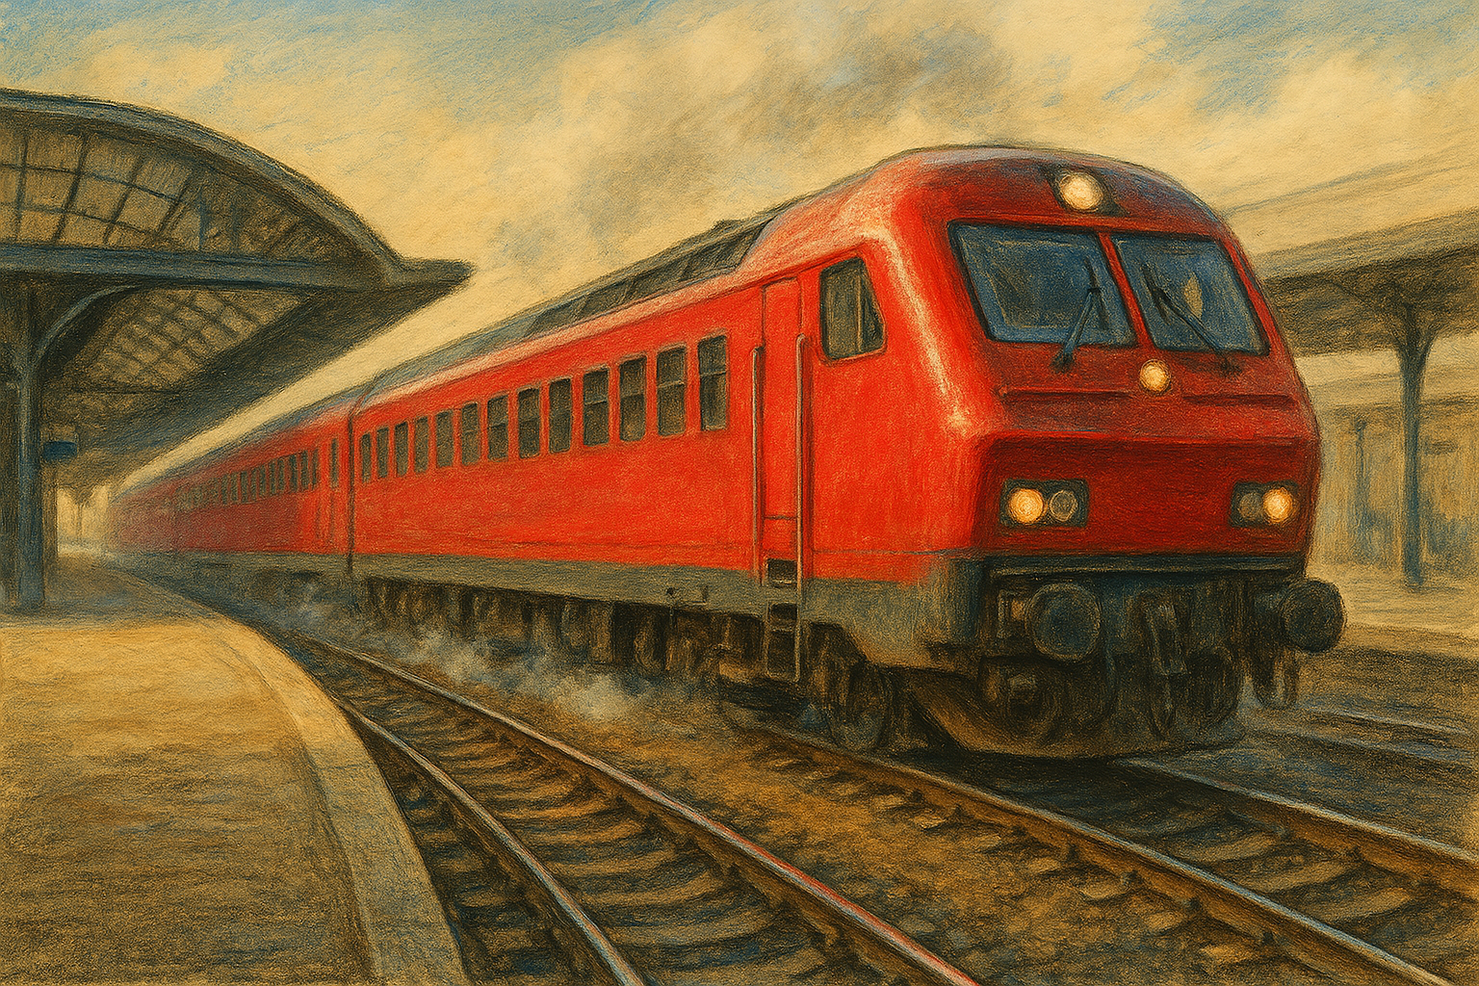
מי שטרם החל
בתהליך ...

Slide 27
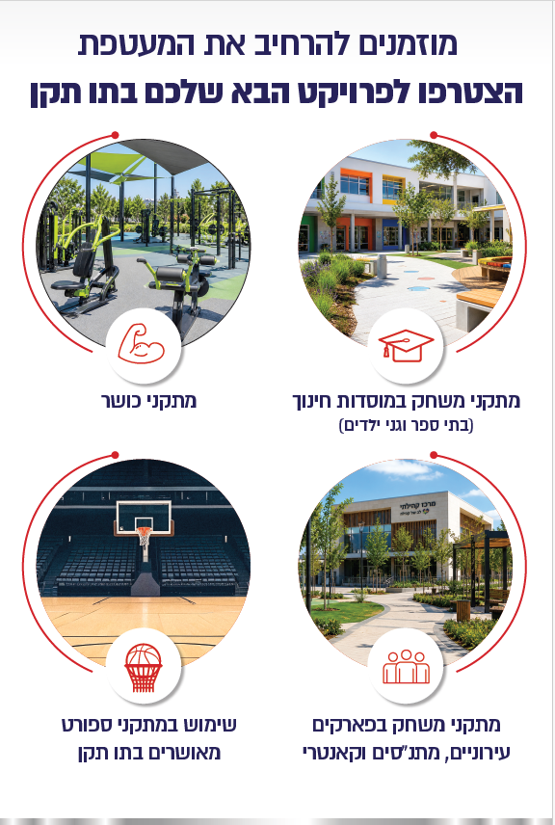
הרחבת המעטפת...

Slide 28
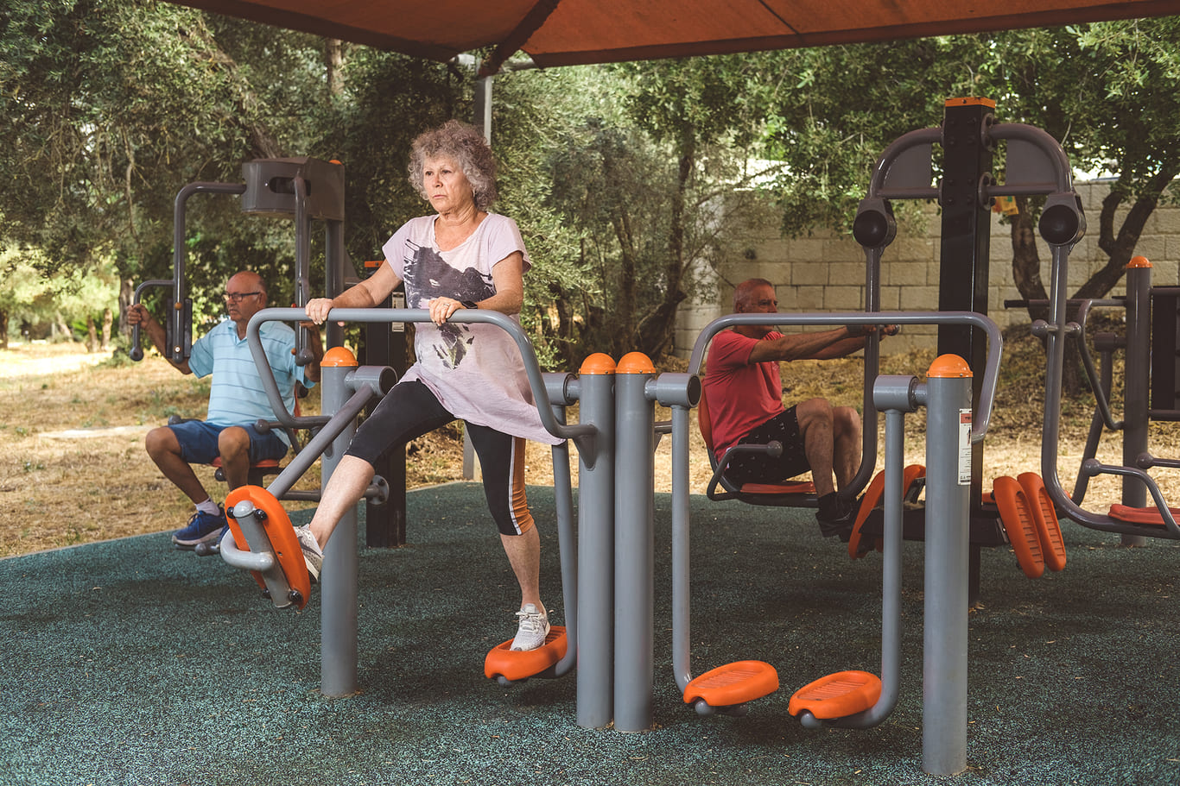
תו תקן הוא לא רק מתקני משחק
אלא תשתיות חיים בטוחות ובריאות
לכלל האוכלוסייה

Slide 29

מי שלא צועד קדימה, נשאר מאחור

Slide 30


